Slide 1
স্বাগতম

Slide 2
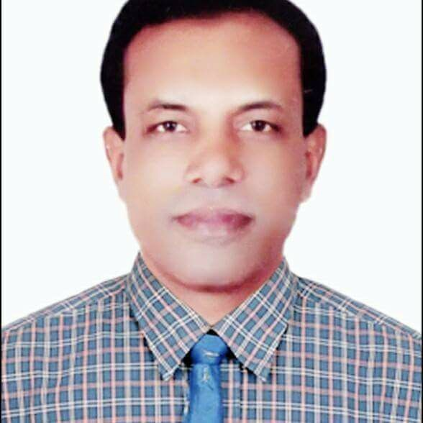
শিক্ষক পরিচিতি
মোঃ মহাসিন আলী মোল্যা
প্রধান শিক্ষক
২নং খারহাট সরকারি প্রাথমিক বিদ্যালয়
কাশিয়ানী, গোপালগঞ্জ ।

Slide 3
পাঠ পরিচিতি
শ্রেণিঃ প্রাক-প্রাথমিক,
বিষয়ঃ পরিবেশ, অধ্যায়ঃ ৮, পাঠঃ ৮(২) ,
পাঠ্যাংশঃ বৃষ্টি, বন্যা ।
সময়ঃ ৩০ মিনিট, তারিখঃ ২৭.০৭.২০২২ খ্রিঃ ।

Slide 4
শিখনফল
শিখনফলঃ
এই পাঠ শেষে শিক্ষার্থীরা-
৬.২.৩ প্রাকৃতিক পরিবেশের বিভিন্ন ঘটনা যেমন-বৃষ্টি, ঝড়, বন্যা, ভূমিকম্প ইত্যাদি সম্পর্কে বলতে পারবে ।

Slide 5
পাঠ্য পুস্তকের ৯০ পৃষ্ঠার ছবি দেখে দলে বলি

Slide 6
দলে আলোচনা করে বলি
বৃষ্টি হলে কী সমস্যা হয় ?
বন্যা হলে কী কী সমস্যার সৃষ্টি হয় ?

Slide 7
আজকের পাঠ
বৃষ্টি, বন্যা ।

Slide 8
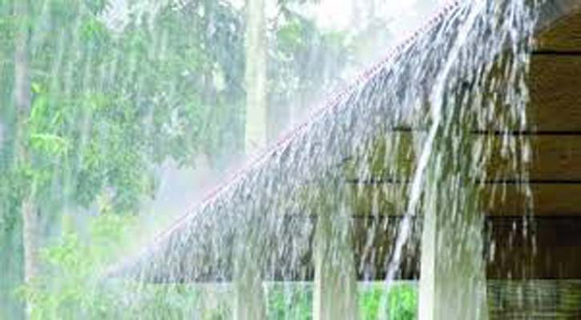
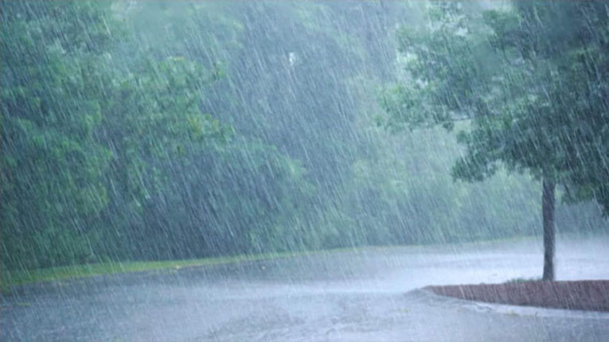
বৃষ্টিতে বাইরের অবস্থা

Slide 9
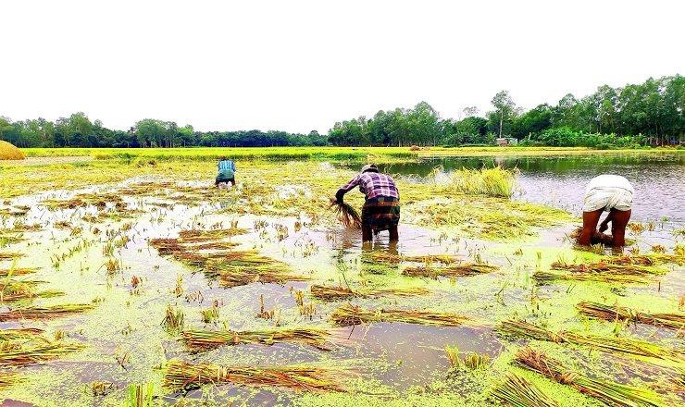
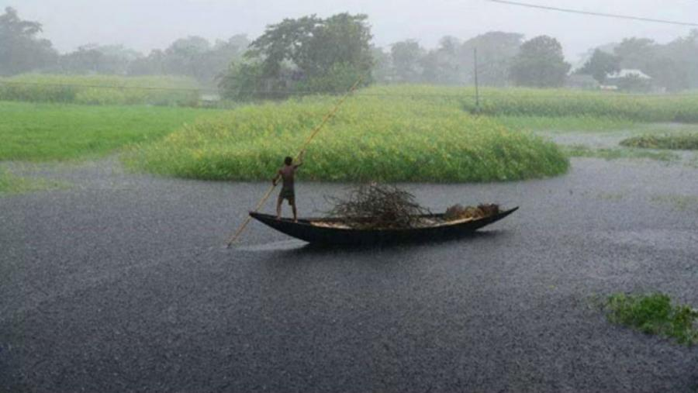
বৃষ্টির সময়ের অসুবিধা

Slide 10
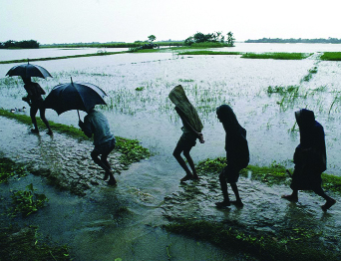
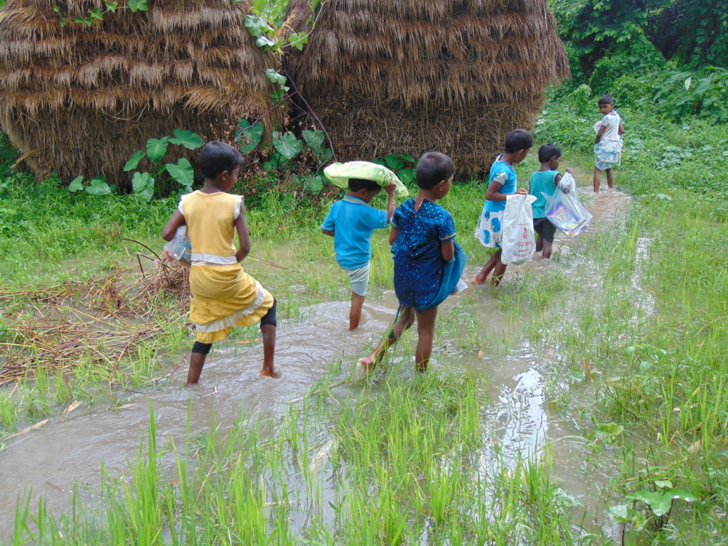
বৃষ্টিতে রাস্তা-ঘাটে পানি জমে চলাচলে অসুবিধা হয়।

Slide 11
দলে উত্তর বলি
বৃষ্টিতে আমাদের কী কী অসুবিধা হয় ?
বৃষ্টিতে আমাদের কী কী সুবিধা হয় ?

Slide 12
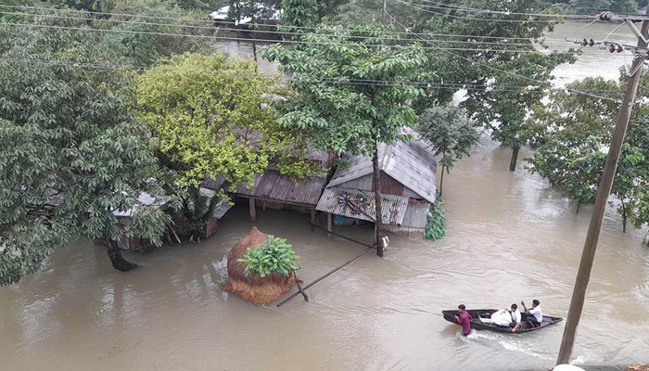
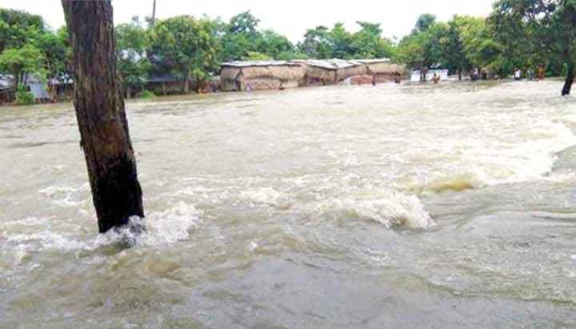
বন্যায় আমাদের সমস্যা সমূহ

Slide 13
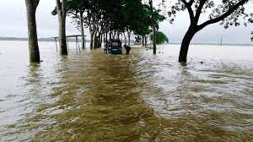
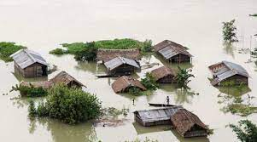
বন্যায় আমাদের অসুবিধা ।

Slide 14
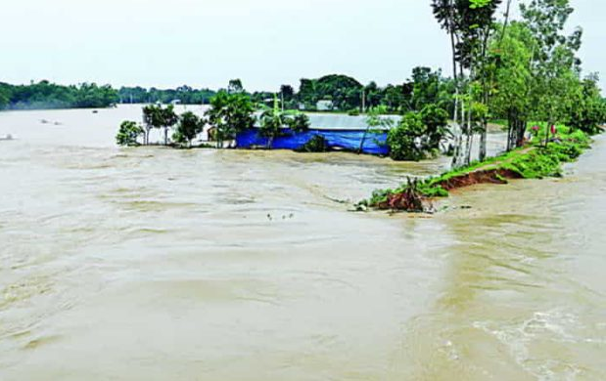
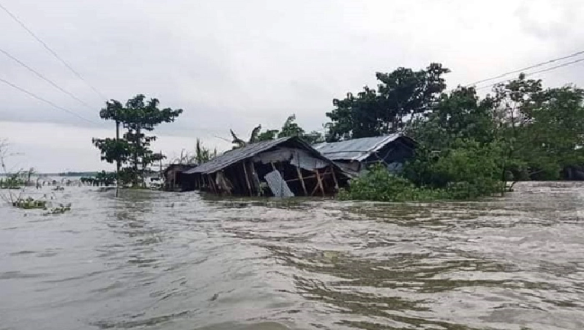
বন্যায় আমাদের অসুবিধা

Slide 15
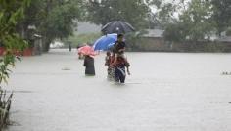
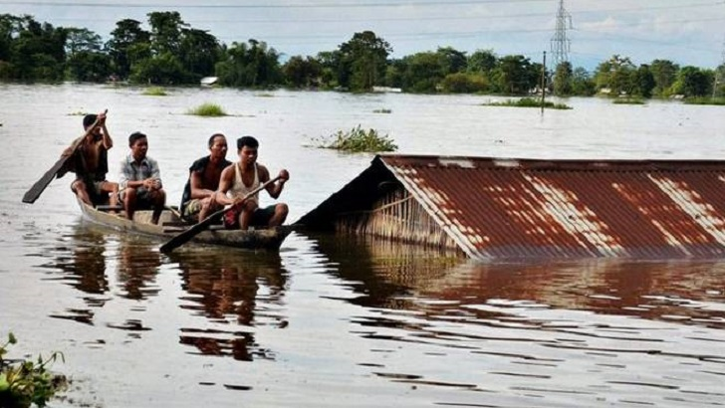
বন্যায় আমাদের অসুবিধা ।

Slide 16
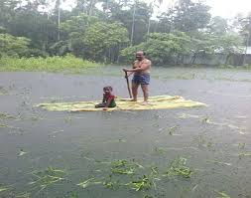
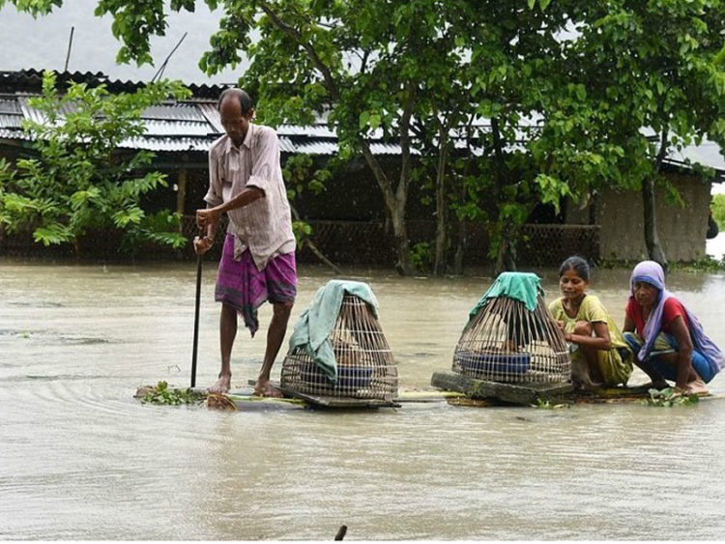
বন্যায় আমাদের অসুবিধা

Slide 17
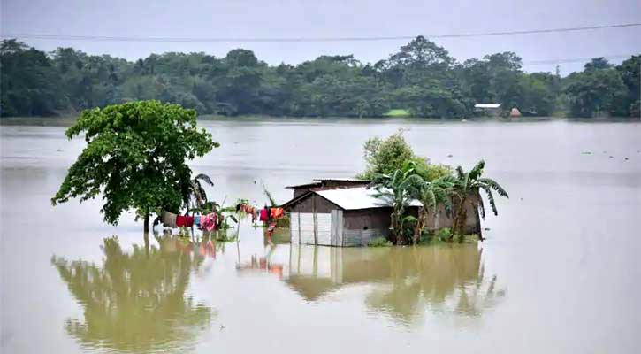
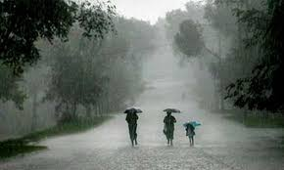
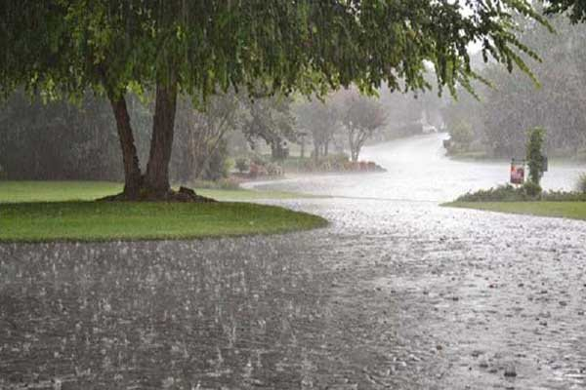
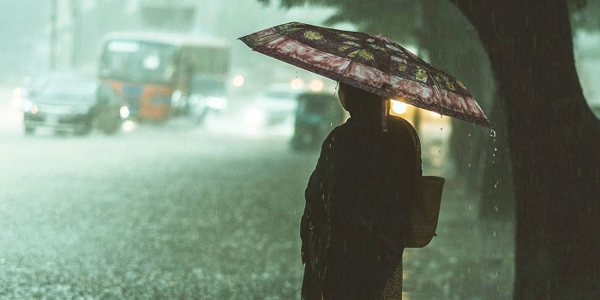
দলে বৃষ্টির ও বন্যার ছবি আলাদা করি

Slide 18
দলে উত্তর বলি
বৃষ্টিতে আমাদের কী কী অসুবিধা হয় ?
বৃষ্টিতে আমাদের কী কী সুবিধা হয় ?

Slide 19
দলে উত্তর বলি
বন্যা হলে ক্ষতি যাতে না হয় সেজন্য
কীভাবে আমরা সাবধান হতে পারি ।

Slide 20
ধন্যবাদ

